Slide 1
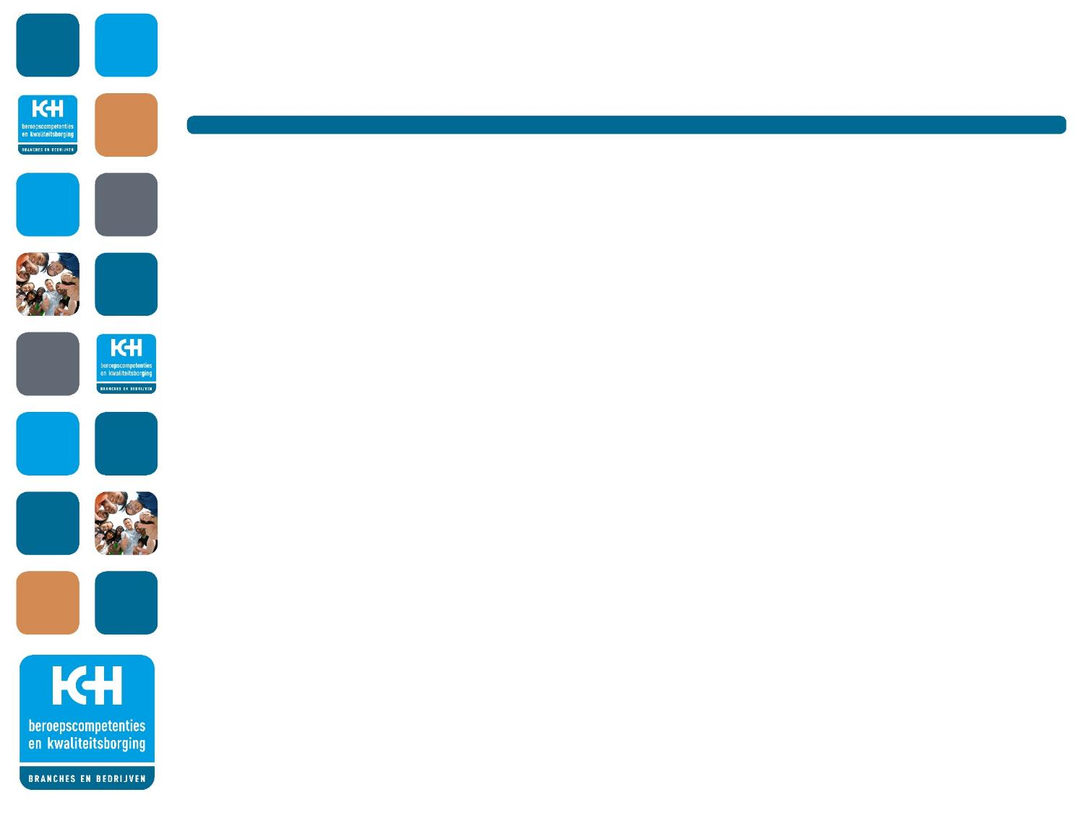
beroepskwalificatie in een digitale wereld
Had je maar een vak moeten leren
Peter Cras - directeur KCH – december 2018

Slide 2
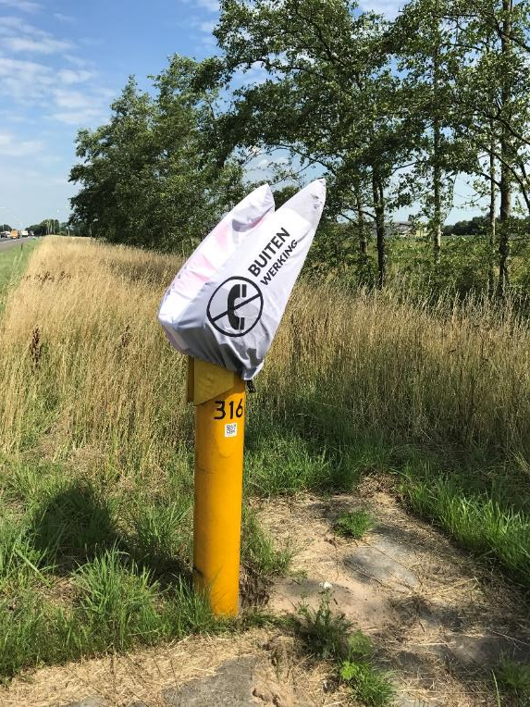
Had je maar een vak moeten leren
Peter Cras - directeur KCH – december 2018

Slide 3
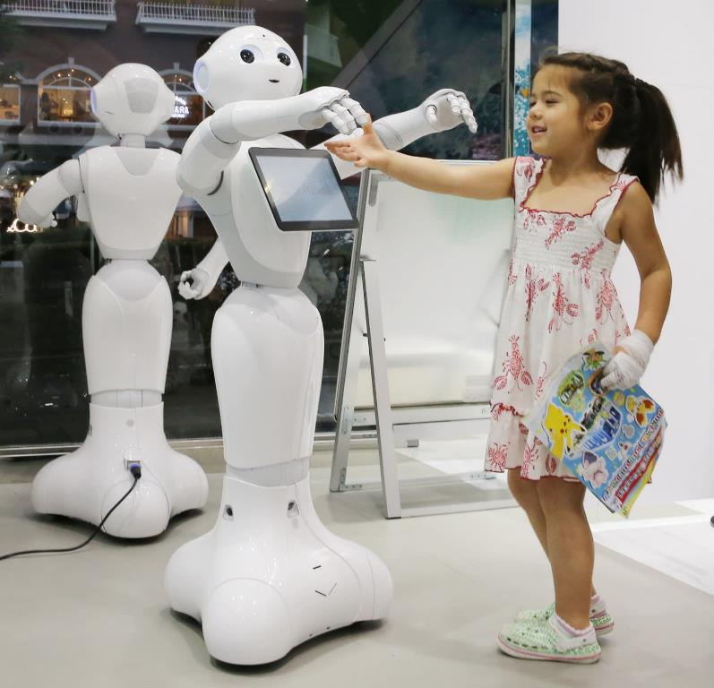
Had je maar een vak moeten leren
Peter Cras - directeur KCH – december 2018

Slide 4
Beroepskwalificatie
concreet
Toetsen / examenopdrachten
Bewijs leveren dat je aan eisen voldoet ‘proof of the pudding’
Beroepskwalificaties
Prestatiestandaarden die beroepsuitoefening van beginnend beroepsbeoefenaar beschrijven
Beroepstaken
“Wat doe je?”
Beroepscompetentieprofielen geven een beeld van de vakvolwassen beroepsuitoefening
abstract
abstract
Beroepsgedrag
“Wat laat je zien?”
concreet
Peter Cras - directeur KCH – december 2018

Slide 5
Mindset en praktijk huidige beroepskwalificatie
Iedereen hetzelfde.
Denken vanuit eisen die vaststaan en zo blijven.
opleiden > examineren > diplomeren
Goede docenten komen door didactiek tegemoet aan verschillen tussen studenten.
Peter Cras - directeur KCH – december 2018

Slide 6
Mindset en praktijk huidige beroepskwalificatie
Diploma
‘entreebewijs’ voor carrière
eindpunt leren, start van werken
indien noodzakelijk, hier en daar bijleren
“als je goed zit, zit je goed” – lang bij een baan/baas
beroep/functie voor eens en voor altijd
Peter Cras - directeur KCH – december 2018

Slide 7
Mindset en praktijk huidige beroepskwalificatie
Maar het belang van een Leven Lang Leren wordt toch al jaren benadrukt? (Life Long Learning, voorheen ook wel Education Permanente)
Zeker, vanaf begin jaren tachtig is er inderdaad veel gesproken over hoe belangrijk LLL is. Vooral door experts, beleidsmakers en politici. Tot voor kort met weinig succes.
Peter Cras - directeur KCH – december 2018

Slide 8
Verandering van mindset en praktijk beroepskwalificatie
But the times, they are a-changin’
Een Leven Lang Leren wordt dwingend opgelegd door de economische ontwikkelingen, mogelijk gemaakt door digitale technologie.
Peter Cras - directeur KCH – december 2018

Slide 9
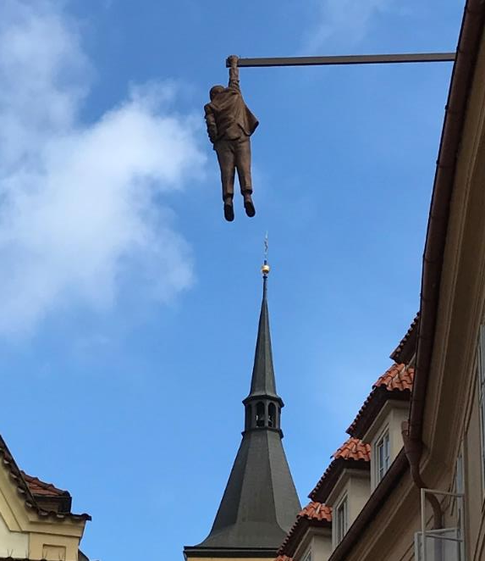
Verandering van mindset en praktijk beroepskwalificatie
Wie niet meedoet (of niet kan) is ‘af’.
Peter Cras - directeur KCH – december 2018

Slide 10
Verandering van mindset en praktijk beroepskwalificatie
Leven Lang Leren nu een Leven Lang Ontwikkelen (LLO):
Leren en ontwikkelen zien als vanzelfsprekende onderdelen van werken en leren.
Eigen regie van mensen op hun loopbaan en hun leven.
Een leercultuur stimuleren (ook in kleine bedrijven).
Iedereen een eigen ontwikkelbudget.
Onderwijsaanbod flexibiliseren.
Peter Cras - directeur KCH – december 2018

Slide 11
Verandering van mindset en praktijk beroepskwalificatie
LLO Zoveel mogelijk mensen moeten meedoen. Goed voor de mensen, goed voor het land.
NB Bij mensen met een hogere opleiding zal dat eerder en beter verlopen en economisch gedreven zijn.
Bij mensen met een lagere opleiding zal dat een zware opgave blijken en minder economisch en meer maatschappelijk/politiek gedreven zijn.
Peter Cras - directeur KCH – december 2018

Slide 12
Ingrijpende verandering in het opleiden van mensen
Eenrichtingsverkeer wordt tweerichtingsverkeer.
Opleiding wordt een werkplaats om aan je eigen persoonlijke en professionele ontwikkeling te werken.
Leren en werken zullen integreren.
Nu is de student een ‘black box’ voor de opleider. Dat gaat drastisch veranderen.
Opleider heeft per individu informatie over capaciteiten, ambitie, interesses en motivatie.
Peter Cras - directeur KCH – december 2018

Slide 13
Ingrijpende verandering van mindset en praktijk beroepskwalificatie
individuele gegevens
continue ontwikkeling
persoonlijke en professionele ontwikkeling
diploma is tussenstation
LLO een ‘must’
flexibel en in beweging
mogelijkheden voor beroepskwalificatie
‘rolling documents’
Peter Cras - directeur KCH – december 2018

Slide 14
Ingrijpende verandering in mindset en praktijk beroepskwalificatie
Diploma’s voor beroepskwalificatie zullen naast een bepaalde kern meer ruimte bieden voor individuele verschillen en prestaties (inhoud en niveau).
Een diploma zal niet meer staan voor ‘one size fits all’, maar zal veel meer de start van een individueel ‘professional portfolio’ zijn.
Tijdens de beroepscarrière wordt het ‘professional portfolio’ steeds aangevuld en wordt het nieuwe CV.
Peter Cras - directeur KCH – december 2018

Slide 15
Verandering in mindset en praktijk beroepskwalificatie
De mogelijkheden om te laten zien wat je in je mars hebt, nemen toe! Maar wel ‘evidence based’.
De behoefte aan ‘evidence based professional portfolio’s’ zal beduidend groter worden.
Peter Cras - directeur KCH – december 2018

Slide 16
Verandering van mindset en praktijk beroepskwalificatie
Heeft het opstellen van BeroepsCompetentieProfielen (BCP’s) nog wel zin?
Zeker wel.
Zicht op in de Retail actuele en relevante competenties.
De Retail laat ermee zien dat je ook in de Retail carrièremogelijkheden hebt.
Geeft de Retail houvast en een ‘smoel’ bij de werving van medewerkers en studenten in een LLO omgeving.
Experts worden uit hun comfortzone van het eigen gelijk gehaald. Nuttige intervisie, scherpt de geest van experts.
Peter Cras - directeur KCH – december 2018

Slide 17
Verandering van mindset en praktijk beroepskwalificatie
BCP’s bewegelijk en flexibel houden.
‘rolling documents’
Bedrijven, opleidingen en experts actief betrekken bij ontwikkeling.
“onze BCP’s, ons RQF”
Zelf blijven nadenken is belangrijker dan ooit.
“Quit the parrot, think for yourself”
Ook humor maakt soms rauwe bonen zoet.
“A sense of humor is required”
Peter Cras - directeur KCH – december 2018

Slide 18
?
Beroepskwalificatie en examinering in een digitale wereld
2018 – Had je maar een vak moeten leren.
2030 – Had het algoritme je maar moeten begrijpen.
Peter Cras - directeur KCH - december 2018

